Slide 1
总复习

Slide 2
考试范围：一、二、三、四、五、六
考试题型：判断题(选择题）、简答题，问答题、计算题
考试时间：2016. 6. 30 星期四 14:30-16:30
考试地点： 光信1301：行知C127
光信1302：行知C127
光信1303：行知C225
应物1301：行知C124
应物1302：行知C124
Notes:
板书：优点：体积小，寿命长，容易集成

Slide 3
引言
1.典型激光器的分类
2.一般激光器由那几部分构成
（形成激光的三个条件：）
2.激光的特性：

Slide 4
第一章 激光的基本原理
重点：光与物质的三种相互作用，光的受激辐射的放大，光的自激振荡
一、相干性的光子描述
1. 光子的基本性质
2. 光波模式与光子状态、相格体积与相干体积的关系
3. 光子简并度的含义

Slide 5
二、光的受激辐射基本概念
1. 光（辐射场）和物质原子相互作用的三种过程：自发辐射、受激吸收、受激辐射的概念
2.A₂₁、B₂₁、B₁₂的相互关系
3、受激辐射的相干性
受激辐射与自发辐射的区别
三、光的受激辐射放大
1. 激光器的基本思想主要包含的两个重要部分。
2. 实现光放大的条件——集居数反转

Slide 6
3. 增益系数的定义
小信号情况下
四、光的自激振荡
1. 光的自激振荡概念
2. 光谐振腔的作用（两点）
3. 激光器的振荡条件 或
五、激光的特性
激光的四性

Slide 7
第二章 开放式光腔与高斯光束
重点：1.开腔模式的一些物理概念
2.对称共焦腔的模式问题
3.高斯光束的基本性质和特征参数。
前言：1. 光谐振腔的作用
2. 根据几何偏折损耗的高低，开放式光腔可以分为那几类？分为稳定腔、临界腔和非稳腔

Slide 8
一、光腔理论的一般问题
1.光腔的构成和分类
光学谐振腔的概念
2. 模式概念及腔和模之间的一般关系
1）开腔中模式的表征
一个模式同时属于一个横模和一个纵模。
模式表示方法： TEMmnq
2）计算纵模频率和纵模间隔

Slide 9
3. 光腔的损耗
1）分类
2）描述
平均单程损耗因子δ，光子在腔内的平均寿命 ，无源腔的Q值
二、共轴球面腔的稳定性条件

Slide 10
1. 腔内光线往返传播的矩阵表示
傍轴光线的坐标描述和矩阵描述
自由空间的平移矩阵
球面镜的反射矩阵T_{r}
对于薄透镜有类似的关系
光传输中，r ,θ可能发生变化，而变化后的r ,θ可用一个ABCD传输矩阵与初始光线的矩阵相乘得到。

Slide 11
2、共轴球面腔的稳定性条件
1）球面腔的稳定性条件
稳定腔
非稳定腔
临界腔
2）对于共轴球面腔
三、开腔模式的物理概念和衍射理论分析方法
1.自再现模定义

Slide 12
2.复常数 γ 的物理意义
五、方形镜共焦腔的自再现模
1.对称共焦腔的定义：满足条件R₁=R₂=L的谐振腔
2. 镜面上场的振幅和位相分布—厄米－高斯近似
1）基模: TEM _{0 0，}高斯型
光斑半径
2）高阶横模
m、n的意义?
3）单程损耗

Slide 13
六、方形镜共焦腔的自再现模
1、方形镜对称共焦腔的行波场 － 厄米-高斯光束
2、光斑尺寸
基模高斯光束腰斑半径：
光斑半径随z按照双曲线规律变化。
3、等相位面的分布

Slide 14
七、圆形镜共焦腔
1.圆形镜共焦腔模式的积分方程有严格的解析解——超椭球函数！
2、当 时，可用拉盖尔—高斯近似
1)模的振幅分布
基模 ,高斯型
高阶模
m、n的意义?
3、圆形镜对称共焦腔的行波场 －拉盖尔-高斯光束

Slide 15
八、一般稳定球面镜腔的模式特征
将共焦腔的模式理论推广到一般稳定球面镜腔
稳定球面腔与共焦腔的两个等价性。
九、高斯光束的基本性质和特征参数
1. 基模高斯光束
共焦参数
光腰半径
等相面曲率半径
光斑尺寸

Slide 16
2.基模高斯光束的特征参数
1）用 (或 f )及束腰位置表征
2）用 及 表征
3）高斯光束的q 参数
十、高斯光束q参数的变换规律
－ABCD公式

Slide 17
自由空间
薄透镜(透镜焦距为F）

Slide 18
第三章 电磁场和物质的共振相互作用
重点：1.谱线加宽，线性函数
2.典型激光振荡速率方程
3.均匀加宽、非均匀加宽工作物质的增益系数
一、 谱线加宽和线型函数
1.谱线加宽的定义
2.线性函数定义、性质，最大值，谱线宽度
3.引起谱线加宽的物理机制
均匀加宽、非均匀加宽、综合加宽

Slide 19
1）均匀加宽
a.定义， b.分类:自然加宽、碰撞加宽、晶格振动加宽
c. 总的均匀加宽线型函数—洛仑兹函数
2）非均匀加宽
a.定义， b.分类:多普勒加宽、晶格缺陷加宽
c.多普勒加宽线型函数—高斯函数
3）综合加宽
各种工作物质的加宽类型。

Slide 20
二、典型激光器的速率方程
1、单模振荡速率方程组
三能级系统、四能级系统的能级图，速率方程，过程简介
三、均匀加宽工作物质的增益系数
1、反转集居数饱和
2、饱和光强的物理意义
3、增益饱和
1）增益饱和现象

Slide 21
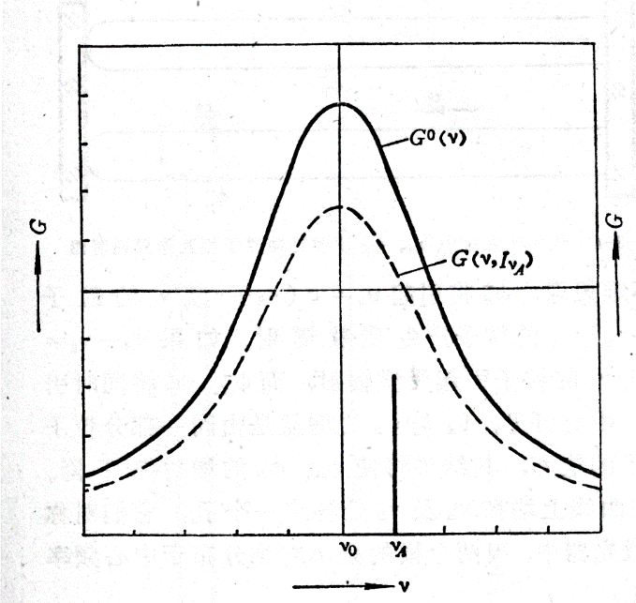
2）增益系数公式
4）强光作用下增益曲线
四、非均匀加宽工作物质的增益系数

Slide 22
2）增益系数公式
3）反转集居数“烧孔效应”
4）强光作用下增益曲线
g
g(ν,Iν₁)
g⁰(ν)
δν

Slide 23
第四章 激光振荡特性
重点：激光器的振荡阈值，振荡模式，弛豫振荡
0. 激光器分类(工作方式－按泵浦方式分类)
连续激光器，脉冲激光器
一、激光器的振荡阈值
1.激光器自激振荡的阈值条件
或
2. 阈值泵浦功率（能量）
四能级系统激光器阈值能量低于三能级系统

Slide 24
二、激光器的振荡模式
1.均匀激光器中的模竞争
增益曲线的均匀饱和导致单纵模输出
2.空间烧孔效应导致多纵模输出
3.非均匀加宽激光器为多纵模输出
三、输出光功率与能量
兰姆凹陷的定义，成因

Slide 25
四、激光器的弛豫振荡
1. 弛豫振荡的定义
2. 弛豫振荡的定性解释
五、单模激光器的线宽极限
单模激光器线宽极限的物理原因:自发辐射

Slide 26
第六章 激光放大特性
一、激光放大器的分类
按时间特性分类
按工作方式分类:
按功能分类:
光激励方式:
二、横向均匀激励：固体激光放大器
三、纵向激励：掺铒光纤放大器
四、放大的自发辐射
放大的自发辐射是介于 激光与荧光之间的过渡状态。

Slide 27
第七章 激光器特性的控制与改善
重点： Q调制，锁模
1. 改善激光器输出光的时间相干性或空间相干性
模式选择，稳频 ，注入锁定
2. 获得窄脉冲高峰值功率的激光束
Q调制 ，增益开关，锁模
一、 模式选择
1. 选模意义：基横模，单纵模
2.横模选择

Slide 28
1）横模选择的物理基础：
不同的横模有不同的衍射损耗
2）横模选择原则
尽量加大高阶模和基模之间的衍射损耗差
3. 纵模选择
扩大相邻纵模的增益差或人为引入损耗差
二、频率稳定
1 稳频基本原理：－稳定谐振腔光学长度
2 稳频方法
兰姆凹陷， 饱和吸收， 无源腔稳频

Slide 29
三、 Q 调制
1、 Q 调制的激光器工作原理
2、调Q方法
转镜调Q，声光调Q，电光调Q，染料调Q
四 锁 模
1、锁模的基本原理
①使各纵模相邻频率间隔相等，固定 ， ②相邻位相差为常量。

Slide 30
2、锁模脉冲特性
(1)激光器的输出的周期：τ=2L/c
(2)脉冲的宽度 ：
(3)输出脉冲的峰值功率正比于

Slide 31
The End

